Slide 1
덱구성화면-1
덱 생성
덱-1
덱-2
덱-3
덱-4
덱-5
+
+를 눌으면 추가적인 덱을 만들수 있음

Slide 2
덱구성화면-2
종족 선택
영장
지주
수생
식물
천익
환수
성휘
이형
불사
기계

Slide 3
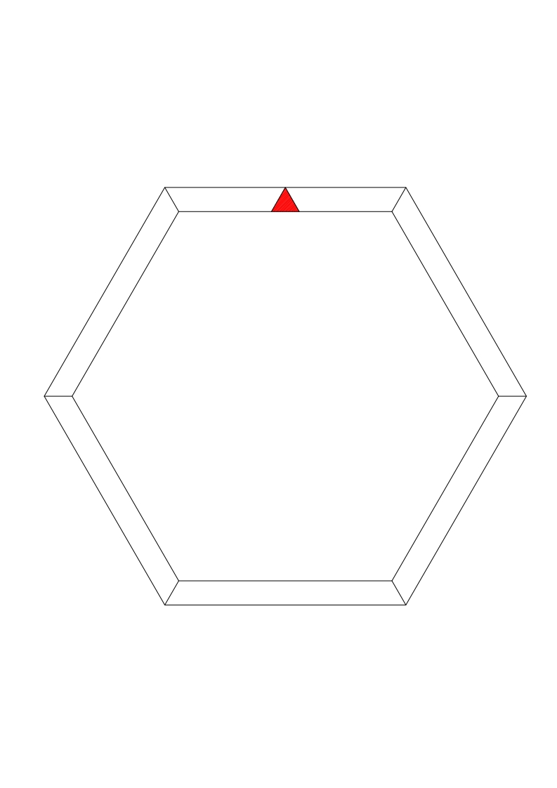
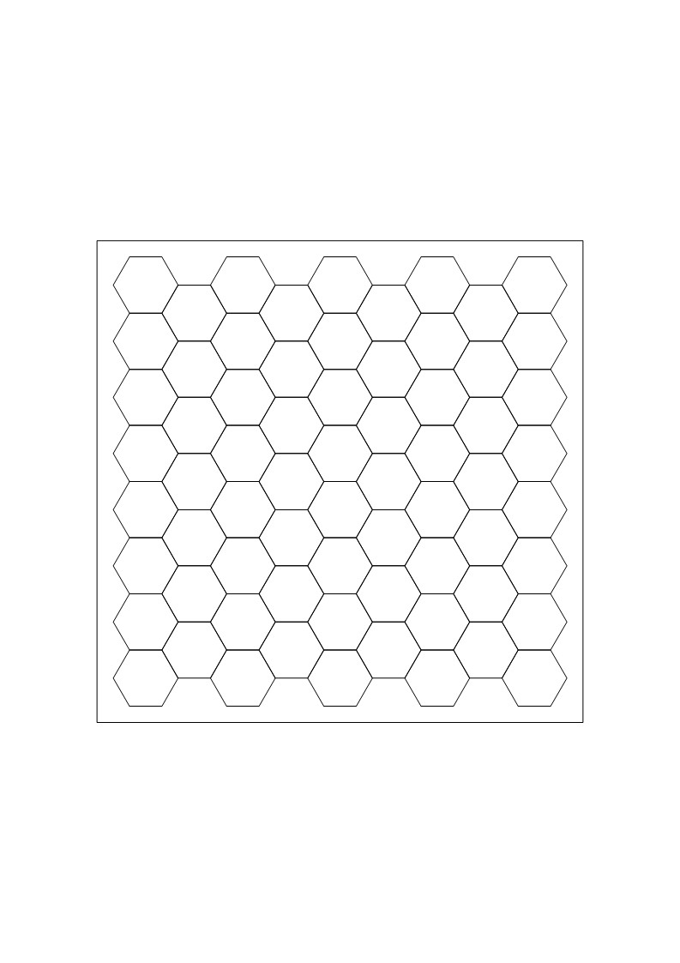
덱구성화면-3
리더(R)를 선택하면 리더클라스에 대한 모든 캐릭터가 나옴
딜러(D)를 선택하면 딜러에 대한 모든 캐릭터가 나옴
리더/딜러(R/D)를 선택하면 리더 클라스면서 딜러포지션에 대한 캐릭터가 나옴
캐릭터를 선택하면 자동으로 선택한 캐릭터의 능력치가 나옴
캐릭터 선택시 소환 필요치 만큼 올라감
캐릭터 최소3개 선택
캐릭터 이름
캐릭터 정보
1.포지션 선택
2.캐릭터 선택
3.캐릭터 스킬 매수 변경
4.필드 위에 위치
최대 소환 필요치
포지션 선택
ㅇㅇㅇㅇㅇㅇㅇㅇㅇ
R/D
캐릭터
랭크/포지션
구분 | 딜러(D) | 탱커(T) | 서포터(S)
리더(R) | (R/D) | (R/T) | (R/S)
하이(H) | (H/D) | (H/T) | (H/S)
미들(M) | (M/D) | (M/T) | (M/S)
로우(L) | (L/D) | (L/T) | (L/S)
캐릭터 말
캐릭터 선택
HP | 00 | MP | 00
캐릭터
HP,MP표시
0 / 0
0 / 0
0 / 0
0 / 0
매수 | 스킬 | 이름
0 | 1랭크 | 0000
0 | 2랭크 | 0000
0 | 3랭크 | 000
L
L
L
L
L
캐릭터 스킬 표시
M
M
M
M
H
H
R
H
H
0 / 0
0 / 0
0 / 0
0 / 0
캐릭터 매수 표시
0(전체매수) / 0(덱에들어간 매수)
스킬 매수 최대(4)
스킬 총 매수 고정(4)
이름칸에 두면 간략한 설명이 나옴
(범위1데미지1)
캐릭터를 선택하면 선택한 캐릭터 클라스에 따라 필드에 표시가 나옴
자세한 스킬 설명은 더블클릭 시
캐릭터 스킬 상세창으로 이동

Slide 4
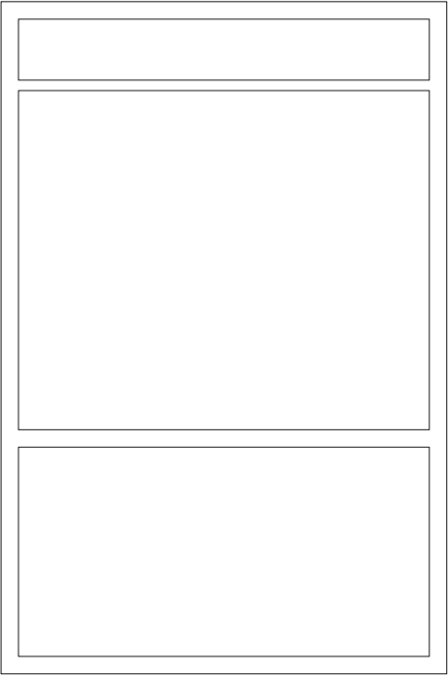
덱구성화면-4
캐릭터 스킬 상세창
캐릭터 스킬 범위
캐릭터 스킬 카드 상세
F축
스킬카드 이름
2열
3열
1열
3-F
3-F
3-FL2
3-FR2
3-FL2
3-FR2
3-FL1
2-F
3-FR1
FL축
3-FL1
2-F
3-FR1
FR축
스킬카드 이미지
3-FL
2-FL1
2-FR1
3-FR
3-FL
2-FL1
2-FR1
3-FR
2-FL
1-F
2-FR
2-FL
1-F
2-FR
효과 예시
“1-F” 칸에 데미지1를 준다.
“1-F”가 포함하는 칸에 데미지1를 준다
“CT”칸에 추가 HP+1를 준다.
1열에 물공간을 생성한다.
F축으로 1데미지를 준다.
“2-FL1”” 2-F”” 2-FR1”칸으로는 2라운드동안 이동불가 지역이 된다.
3-L1
1-FL
1-FR
3-R1
3-L1
1-FL
1-FR
3-R1
2-L
CT
2-R
2-L
CT
2-R
3-L2
1-BL
1-BR
3-R2
3-L2
1-BL
1-BR
3-R2
2-BL
1-B
2-BR
2-BL
1-B
2-BR
3-BL
2-BL1
2-BR1
3-BR
3-BL
2-BL1
2-BR1
3-BR
BR축
3-BL1
2-B
3-BR1
BL축
3-BL1
2-B
3-BR1
스킬카드 효과
3-BL2
3-BR2
3-BL2
3-BR2
3-B
3-B
B축

Slide 5
3-F
C0
3-6
3-FL2
3-FR2
C-1
C+1
3-5
3-7
3-FL1
2-F
3-FR1
C-2
B0
C+2
3-4
2-6
3-8
3-FL
2-FL1
2-FR1
3-FR
C-3
B-1
B+1
C+3
3-3
2-5
2-7
3-9
2-FL
1-F
2-FR
B-2
A0
B+2
2-4
1-6
2-8
3-L1
1-FL
1-FR
3-R1
C-L1
A-1
A+1
C-R1
L3-1
1-5
1-7
R3-1
2-L
CT
2-R
B-L1
CT
B-R1
L2-1
CT
R2-1
3-L2
1-BL
1-BR
3-R2
C-L2
B)A-1
B)A+1
C-R2
L3-2
B1-5
B1-7
R3-2
2-BL
1-B
2-BR
B)B-2
B)A0
B)B+2
B2-4
B1-6
B2-8
3-BL
2-BL1
2-BR1
3-BR
B)C-3
B)B-1
B)B+1
B)C+3
B3-3
B2-5
B2-7
B3-9
3-BL1
2-B
3-BR1
B)C-2
B)B0
B)C+2
B3-4
B2-6
B3-8
3-BL2
3-BR2
B)C-1
B)C+1
B3-5
B3-7
3-B
B)C0
B3-6
Z
3/0/3
2/-1/3
3/1/2
Y
1/-2/3
2/0/2
3/2/1
X
0/-3/3
1/-1/2
2/1/1
3/3/0
0/-2/2
1/0/1
2/2/0
-1/-3/2
0/-1/1
1/1/0
2/3/-1
-1/-2/1
0-0-0
1/2/-1
-2/-3/1
-1/-1/0
0/1/-1
1/3/-2
-2/-2/0
-1/0/-1
0/2/-2
-3/-3/0
-2/-1/-1
-1/1/-2
0/3/-3
-3/-2/-1
-2/0/-2
-1/2/-3
-3/-1/-2
-2/1/-3
-3/0/-3

Slide 6
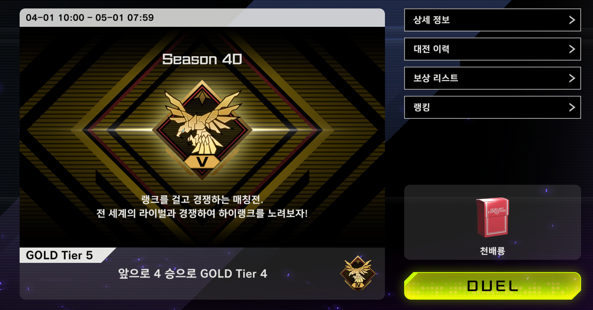
게임 준비-1
경쟁전 정보
기간
현재 랭크
자신의 덱
플레이
현재 랭크 상태

Slide 7
게임 준비-2
동전으로 선후공을 자동으로 정함
동전
(선/후)

Slide 8
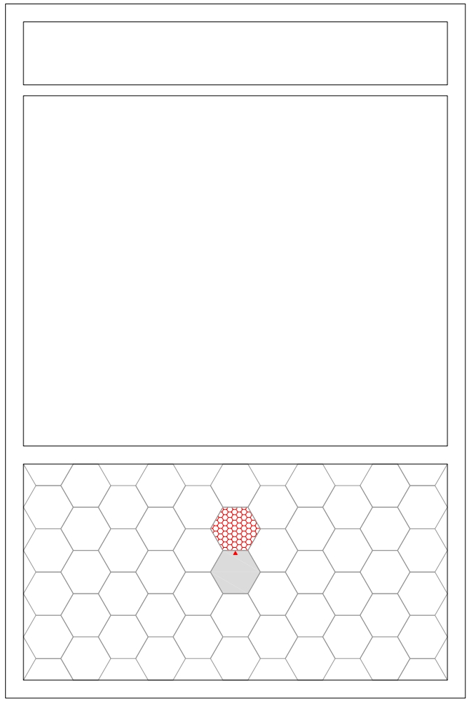
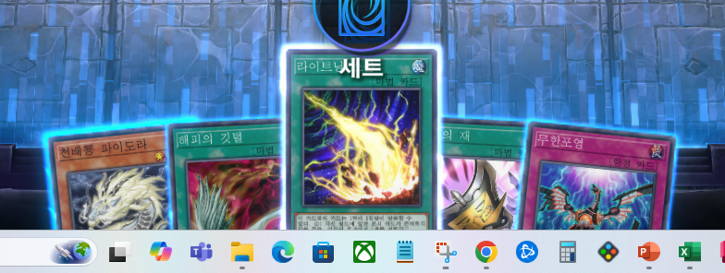
카드 선택화면(선택)
스킬카드,이동카드 선택시 그 스킬이동에 해당되는 캐릭터를 중심으로 화면이동
스킬카드,이동카드 해당 칸에 색으로 포인트를 줌
기본 이동카드 사용시 필드창에서 이동경로 혹은 회전 선택
기본 이동카드(3~5장)
카드를 뽑을때 화면 옆에서 사르르 하고 자동으로 뽑음
스킬카드(6~10장)
1
2
3
4
카드를 뽑을때 화면 옆에서 사르르 하고 자동으로 뽑음
ROUND
ROUND
ROUND
ROUND
카드에 마우스가 올라오면 자동으로 그카드가 상단으로 올라옴
더블클릭 시 선택한 카드가 크게보임
3-F
3-FL2
3-FR2
3-FL1
2-F
3-FR1
3-FL
2-FL1
2-FR1
3-FR
2-FL
1-F
2-FR
확대된 카드 사이즈
3-L1
1-FL
1-FR
3-R1
2-L
CT
2-R
3-L2
1-BL
1-BR
3-R2
2-BL
1-B
2-BR
3-BL
2-BL1
2-BR1
3-BR
3-BL1
2-B
3-BR1
3-BL2
3-BR2
3-B

Slide 9
플레이 진행(감상)
스킬카드, 발동시 캐릭터 중심으로 화면 이동
스킬카드 이름
1
2
3
4
H
R
M
ROUND
ROUND
ROUND
ROUND
L
공개된카드가 자동으로 확대
스킬카드 이미지
스킬카드 이름
스킬카드 이미지
스킬 설명+범위
L
1
2
3
4
M
스킬 설명+범위
H
R
ROUND
ROUND
ROUND
ROUND
전부 뒤집여 있으며 선공부터 한장식 공개함

